Slide 1
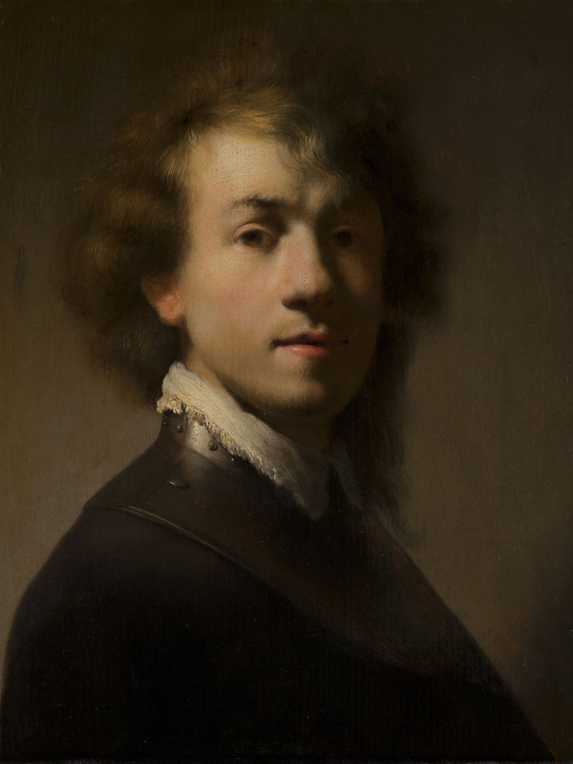
Rembrandt van Rijn (1606-1669)

Slide 2
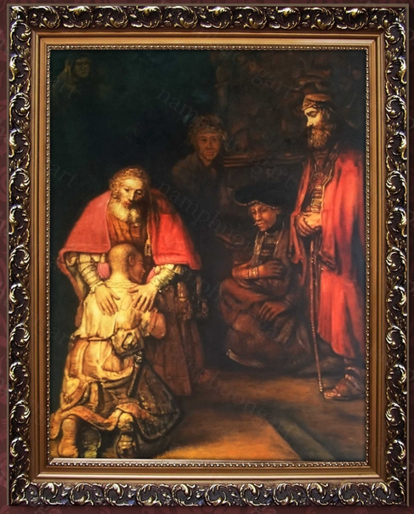
Die Rückkehr des verlorenen Sohnes

Slide 3
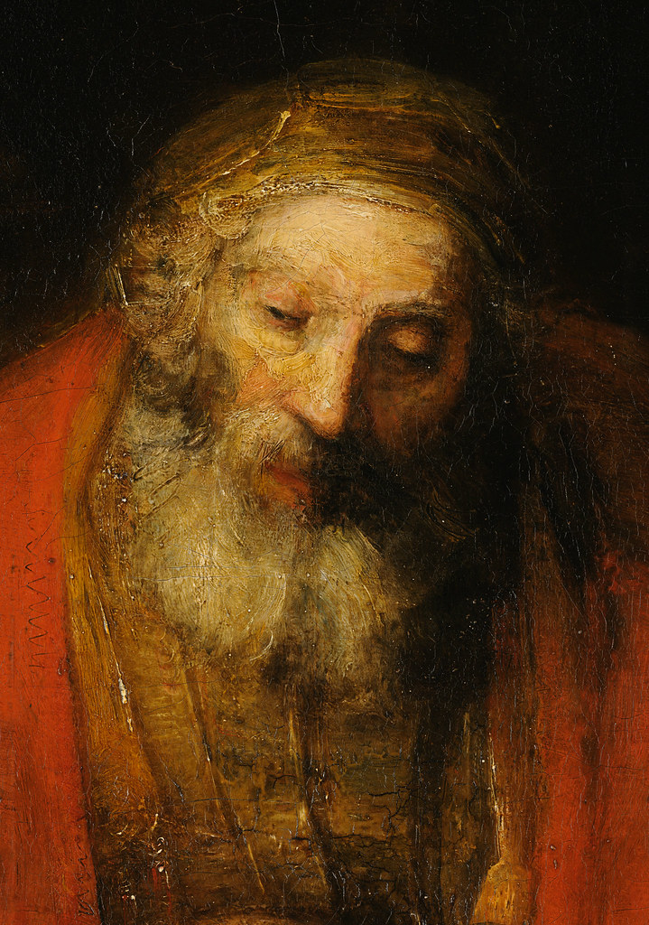

Slide 4
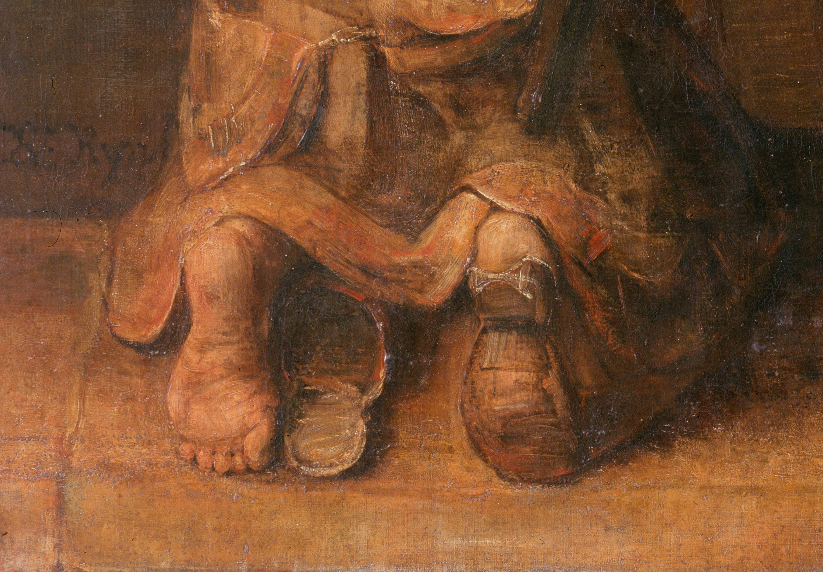

Slide 5
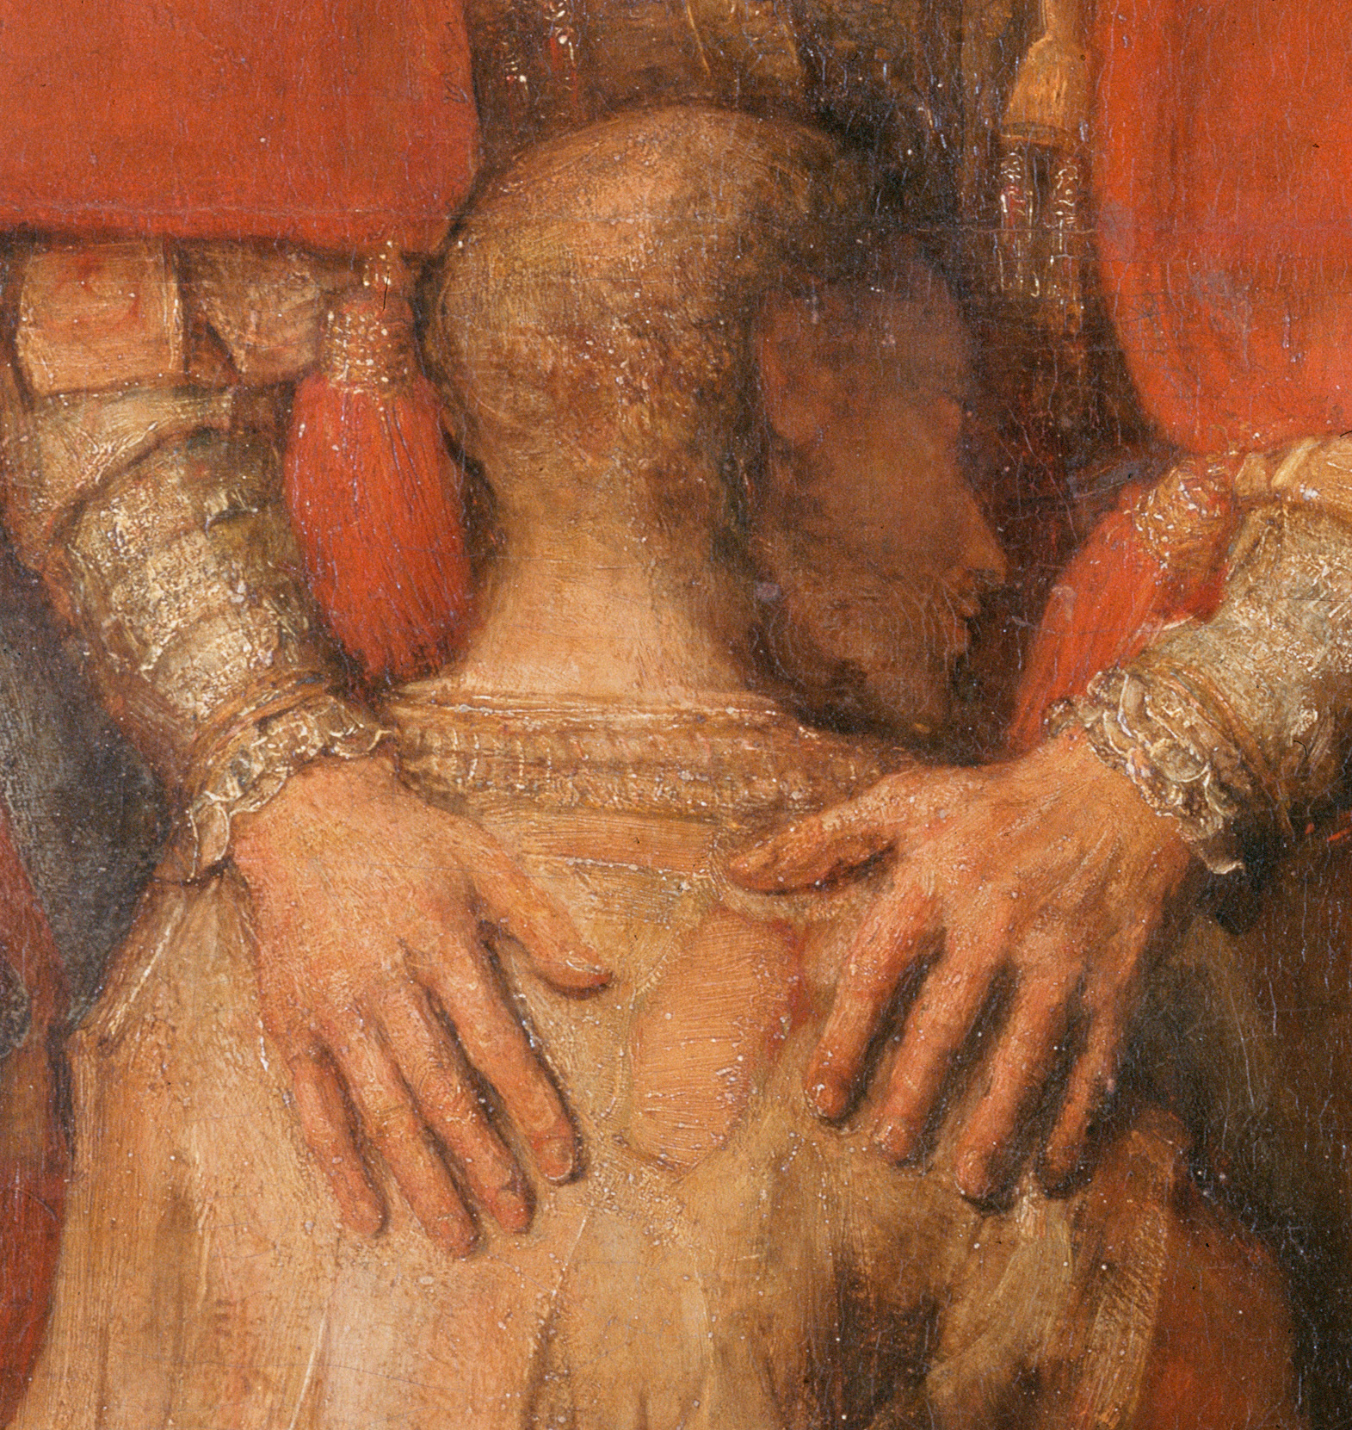

Slide 6
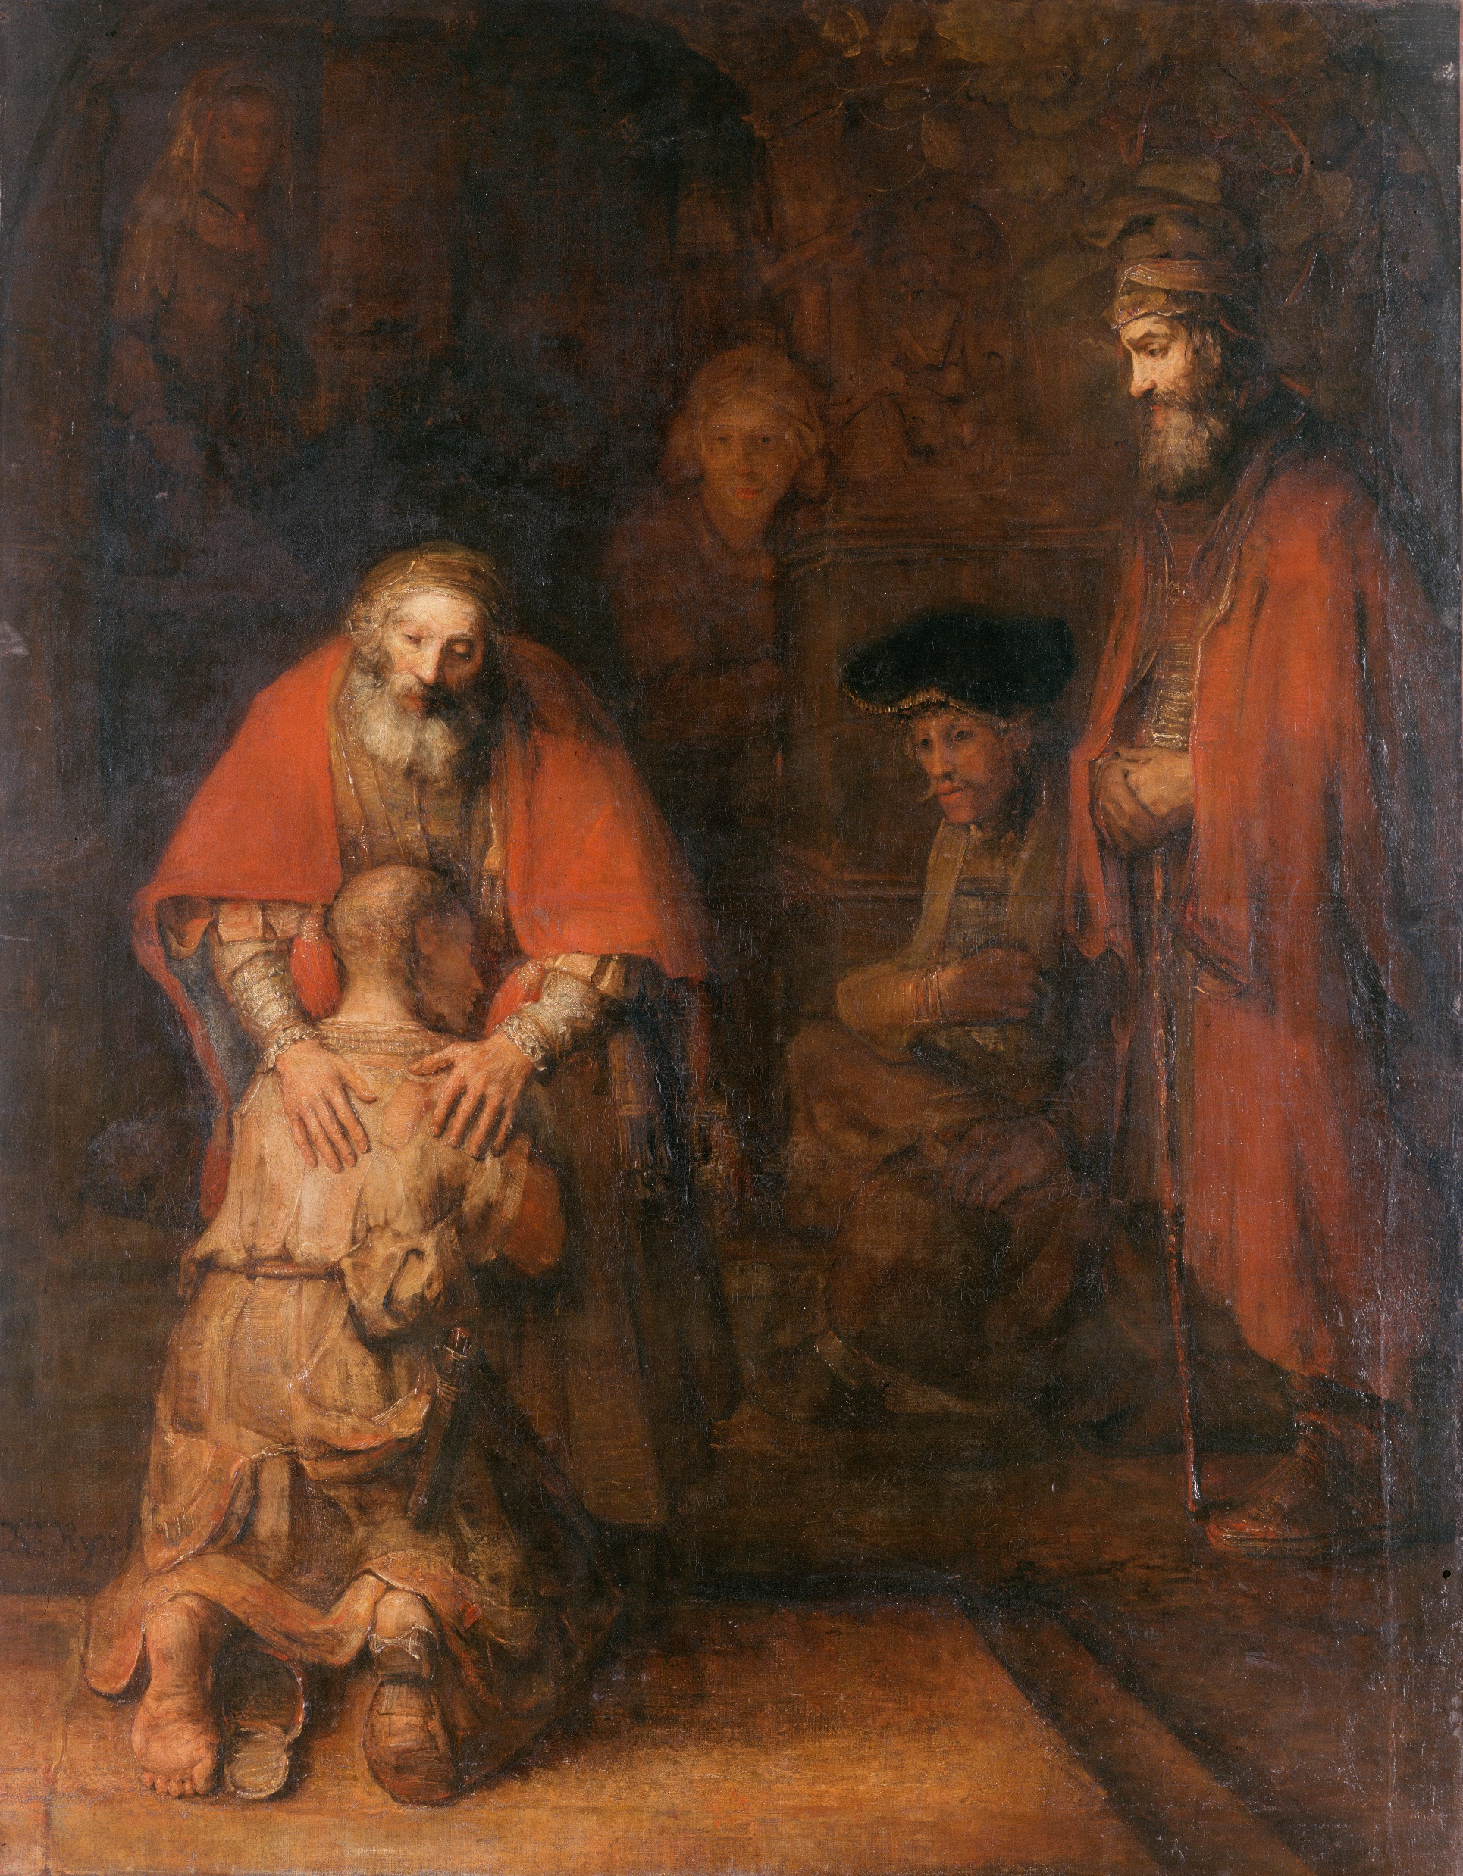

Slide 7
Seid barmherzig, wie auch euer Vater barmherzig ist!
Richtet nicht, dann werdet auch ihr nicht gerichtet werden!
Verurteilt nicht, dann werdet auch ihr nicht verurteilt werden!
Erlasst einander die Schuld, dann wird auch euch die Schuld erlassen werden!
Gebt, dann wird auch euch gegeben werden!
Ein gutes, volles, gehäuftes, überfließendes Maß wird man euch in den Schoß legen; denn nach dem Maß, mit dem ihr messt, wird auch euch zugemessen werden.
Lk 6,36 f.

Slide 8
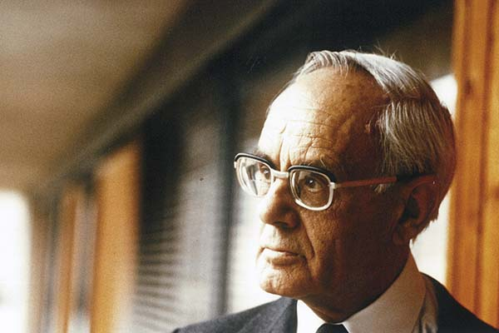
Karl Rahner S.J., 1904-1984
«Eucharistische Anbetung» - München, 1979

Slide 9
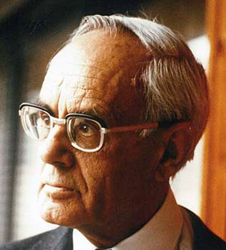
Kommunion-Empfang bei der Teilnahme am eucharistischen
Gottesdienst ... selbstverständliche Gewohnheit?
Vorbereitung / Danksagung vor / nach dem Kommunion-Empfang... vergessen?
Verpflichtung zur sakramentalen Einzelbeichte nach schwerer Schuld heute deutlich genug im Bewußtsein?

Slide 10
Gott ist überall. Die ganze Welt ist der Dom zu seiner ewigen Anbetung. Da wir Ihn in allem finden, dürfen wir unseren Alltag zum Gottesdienst machen.
Aber Er hat sich selbst einzelne Orte und Wirklichkeiten geschaffen, die es uns leichter machen, seine Gegenwart zu ergreifen.

Slide 11
Der betende Christ schaut auf den, den sie durchbohrt haben, er ist dem ganz leibhaftig nahe, in dem Gott die Welt als seine eigene Wirklichkeit angenommen hat.

Slide 12
Er schweigt, er nimmt die stille Ruhe dieses Sakraments entgegen.
Letztlich will er durch diesen sakramental gegenwärtigen Jesus eben doch nur aufgenommen werden in die Wahrheit und Liebe Gottes, die sich schweigend von diesem sakramentalen Zeichen her ausbreitet.

Slide 13
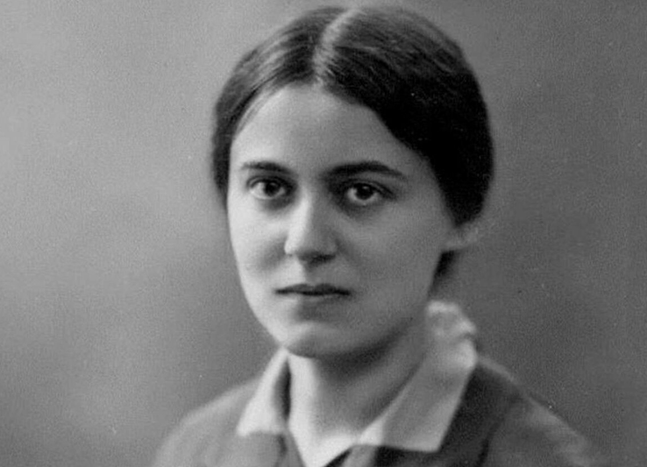
Edith Stein [Teresia Benedicta a Cruce] 1891-1942
«Eucharistische Erziehung» - Speyer, 1930

Slide 14
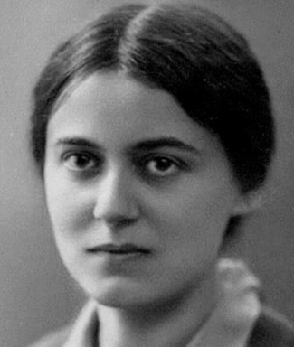
Wie eine Mutter ihr Kind, so will der Heiland uns mit seinem Fleisch und Blut nähren, in uns selbst eingehen, damit wir ganz in ihn eingehen, als Glieder seines Leibes in ihn hineinwachsen.

Slide 15
Was verlangt der recht verstandene Sinn der eucharistischen Wahrheiten von uns?
Den Heiland im Tabernakel aufsuchen, so oft wir können, dem Hl. Opfer beiwohnen, so oft wir können, die Hl. Kommunion empfangen, so oft wir können.

Slide 16
Was gibt uns der Heiland im eucharistischen Leben?
Er erwartet uns, um all unsere Lasten auf sich zu nehmen, uns zu trösten, zu raten, zu helfen als treuester, immer gleich bleibender Freund.

Slide 17
Zugleich läßt er uns sein Leben mitleben. Seine Angelegenheiten werden die unseren, immer tiefer werden wir mit dem Herrn verbunden und in ihm mit all den Seinen.

Slide 18
Leib und Seele müssen zum eucharistischen Leben geformt werden; je früher, desto empfänglicher ist das Material und leichter die Formung: darum frühe Kommunion. Je öfter, desto stärker die formende Wirkung: darum möglichst tägliche Kommunion.

Slide 19
Das stellt bestimmte Anforderungen an den Körper und bedingt starke Einflüsse auf die tägliche Lebensordnung, zugleich sorgsame Hut der Seele: Entwöhnung von der Sünde, d. h. erhebliche Opfer für den natürlichen Menschen.
Das ist auch nicht anders möglich, da der eucharistische Heiland ja der gekreuzigte Heiland ist und das Leben mit ihm eine Teilnahme an seinem Leiden.

Slide 20
EUCHARISTISCHES DANKGEBET
Du senkst voll Liebe Deinen Blick in meinen,
Und neigst Dein Ohr zu meinen leisen Worten,
Und füllst mit Frieden tief das Herz.
Doch Deine Liebe findet kein Genügen
In diesem Austausch, der noch Trennung läßt.
Dein Herz verlangt nach mehr.
Du kommst als Frühmahl zu mir jeden Morgen,
Dein Fleisch und Blut wird mir zu Trank und Speise
Und Wunderbares wird gewirkt.

Slide 21
Dein Leib durchdringt geheimnisvoll den meinen,
Und Deine Seele eint sich mit der meinen:
Ich bin nicht mehr, was einst ich war.
Du kommst und gehst, doch bleibt zurück die Saat,
Die Du gesät zu künft‘ger Herrlichkeit,
Verborgen in dem Leib von Staub.
Es bleibt ein Glanz des Himmels in der Seele,
Es bleibt ein tiefes Leuchten in den Augen,
Ein Schweben in der Stimme Klang.

Slide 22
Es bleibt das Band, das Herz mit Herz verbindet,
Der Lebensstrom, der aus dem Deinen quillt
Und jedes Glied belebt.
Wie wunderbar sind Deiner Liebe Wunder,
Wir staunen nur und stammeln und verstummen,
Weil Geist und Wort versagt.

Slide 23

BETEN LERNT MAN BEIM BETEN
Einige Tipps aus der täglichen Erfahrung…

Slide 24
1. Es ist nicht möglich, unmittelbar aus dem gewöhnlichen, oft chaotischen Alltag in eine Atmosphäre der Kontemplation und des Gebets einzutreten. Eine Zeit der Vorbereitung von Körper und Seele ist notwendig – eine Zeit, die lange dauern kann.

Slide 25
2. Die eucharistische Anbetung ist die we-sentliche Ergänzung zur Heiligen Messe. Da sie von so großer Bedeutung ist, sollten wir ihr die beste Zeit des Tages widmen.

Slide 26
3. Oft ist der Geist während der stillen eucharistischen Betrachtung von zahllosen Ablenkungen erfüllt. Es hat wenig Sinn, sie gewaltsam zu unterdrücken, denn dadurch werden sie nur noch aufdringlicher.
Hilfreicher ist es, sie aufmerksam zu betrachten, sie dem Herrn anzuvertrauen und geduldig wieder zur inneren Sammlung zu finden.

Slide 27
4. Es ist schwierig, unter dem Einfluss schwerer Sorgen oder intensiver Gefühle in die anbetende Stille einzutreten oder sie aufrechtzuerhalten. Doch selbst in Momenten tiefer Unruhe ist es gut, vor Ihm zu verweilen.

Slide 28
5. In der eucharistischen Nähe Jesu kommt es nicht so sehr darauf an, was wir sagen oder tun, sondern auf Seine anbetende Gegenwart, der wir uns so gut wie möglich verbinden möchten. Die „Form“ der Anbetung darf nicht über deren Wesen stehen: Strukturen und Worte sollen die Stille bewahren, nicht füllen.

Slide 29
6. Es macht nichts, wenn wir die Kirche mit einem Gefühl der Unzulänglichkeit verlassen. Was zählt, ist, dass Er zufrieden ist – und Er wird es gewiss sein, wenn wir uns bemüht haben, mit wachem Geist, ruhiger Hingabe und stiller Betrachtung in seiner Gegenwart zu verweilen.

Slide 30
7. Die Anbetung ist niemals wortreich, denn sie wird von dem Glauben getragen, dass Gott meine Gedanken kennt, noch bevor ich sie ausspreche. Die Anbetung – wie auch das Gebet im Allgemeinen – gewinnt nach und nach die Wesentlichkeit und Einfachheit des Vater-unsers. Doch dies ist ein Ziel, das nur jene erreichen, die beharrlich darin verweilen.

Slide 31

* Langsam beten!
Nicht die Worte sind wichtig, sondern der innere Blick
- darauf achten! Wenn er auftaucht, schweigen...
* Ist der Rosenkranz eine Hilfe für das stille Gebet?
Ja, das ist er! Maria ist die erste Anbeterin Jesu.
Sie ist immer da, wo Jesus ist.
In ihr bete ich an, in mir betet sie an.
→ DAS INNERE GEBET

Slide 32

… ZUR GESTALTUNG EINER PERSÖNLICHEN ANBETUNGSZEIT …

Slide 33
>Das Vaterunser betrachten
>Das priesterliche Gebet Jesu (Joh 17)
>Die Hochgebete (v.a. IV. Hg!)
>Evangelium und Rosenkranz
>Barmherzigkeitrosenkranz
>Die Psalmen
> (…)

Slide 34
Herr Jesus Christus,
im wunderbaren Sakrament des Altares
hast du uns das Gedächtnis deines Leidens
und deiner Auferstehung hinterlassen.
Gib uns die Gnade, die heiligen Geheimnisse
deines Leibes und Blutes so zu verehren,
dass uns die Frucht der Erlösung zuteilwird.
Der du in der Einheit des Heiligen Geistes
mit Gott dem Vater lebst und herrschst in alle Ewigkeit.

